Slide 1
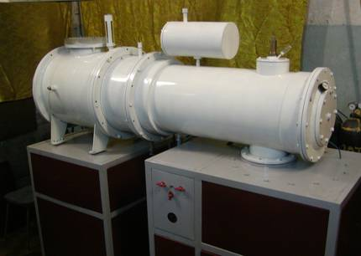
ИССЛЕДОВАНИЕ ПЛАНАРНОГО ДИОДА
С ВЗРЫВОЭМИССИОННЫМ КАТОДОМ

Slide 2
Используемое диагностическое оборудование
Пояс Роговского
Величина постоянной времени пояса Роговского
значительно больше длительности регистрируемого импульса тока (100 нс),
что обеспечивает работу ПР в режиме трансформатора тока без искажения
формы импульса тока в нагрузке.
2. Емкостной делитель
Делитель имеет емкость 22 нФ, постоянная времени равна 1100 нс,
что обеспечивает снижение напряжения за длительность импульса
на величину не более 7 %.
3. Цилиндр Фарадея Rш = 0,0485 Ом
4. Калориметр

Slide 3
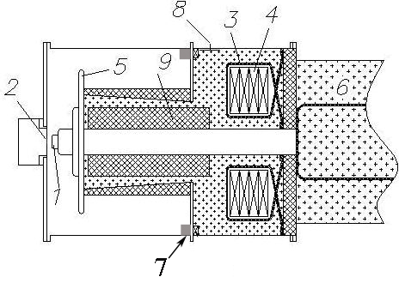
Диодный узел импульсного электронного ускорителя:
1 – катод
2 – анод
7 – пояс Роговского
8 – емкостной делитель

Slide 4
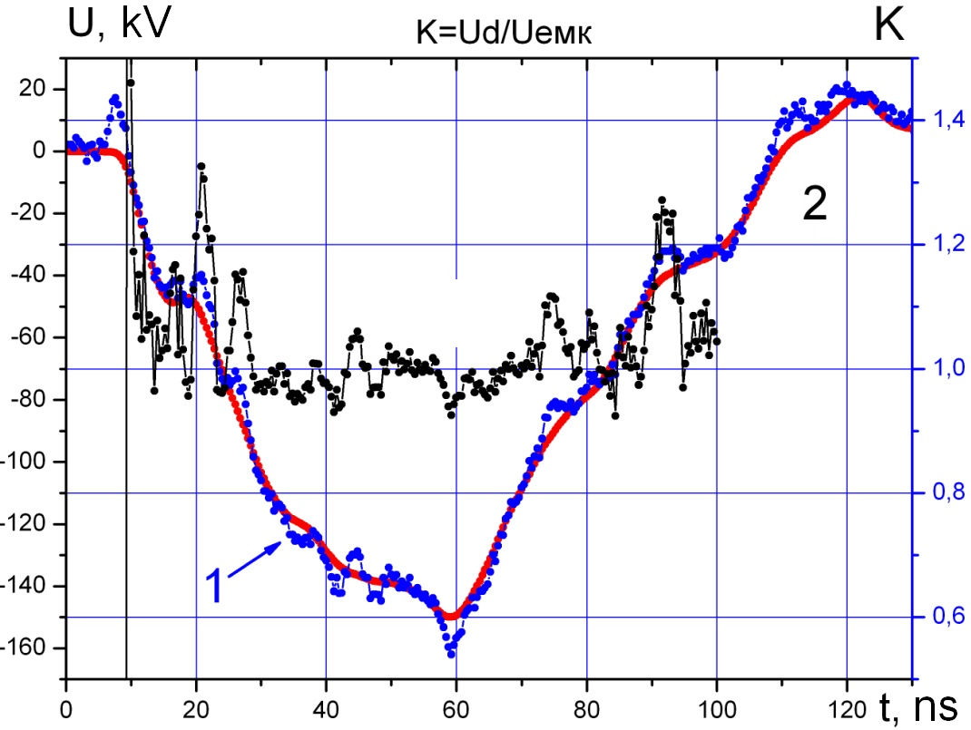
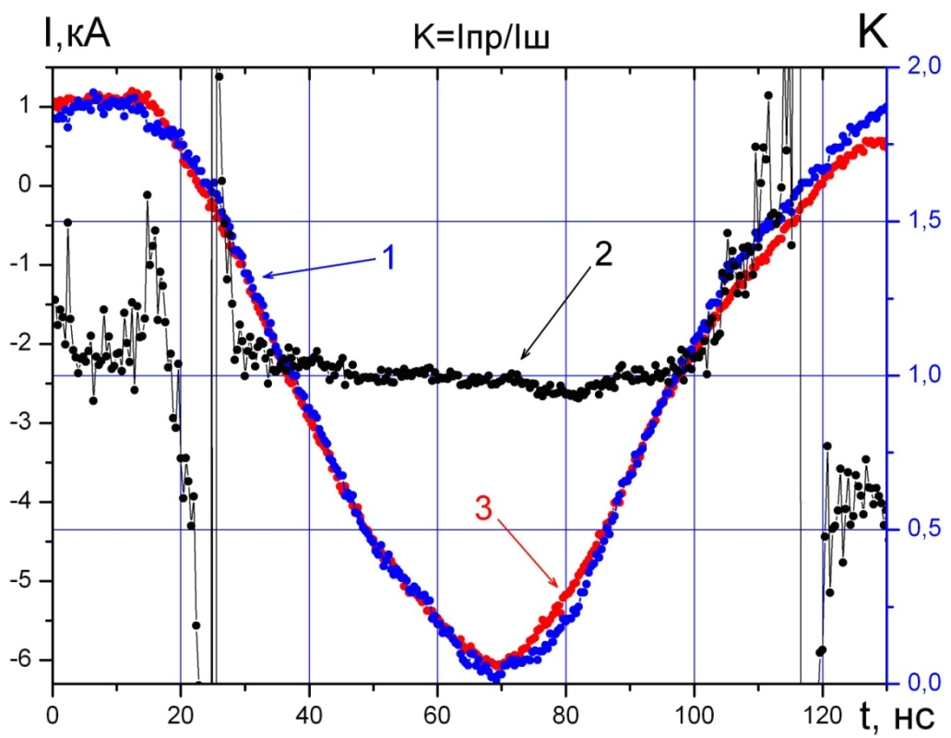
Diagnostics equipment
U
Capacitor divider
Differential divider
I
Faraday cup, R = 0,0485 Оhm
Rogovsky coil
Oscillograms of voltage:
1 - capacitor divider
2 – differential divider (after integration)
Oscillograms of current:
1 - Faraday cup
3 - Rogovsky coil
4

Slide 5
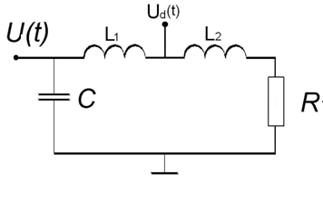
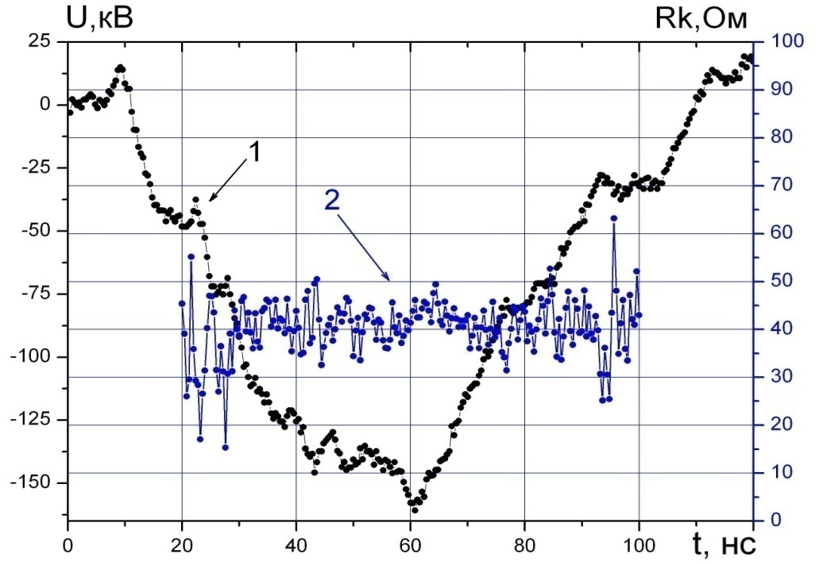
Calculation of impedance from oscillograms of voltage and current
Equivalent circuit of diode unit
of pulsed electron accelerator
R = 43.5 Ohm.
5

Slide 6
Calculation of diode perveance
Current density limited by space charge is (Child-Langmuir law):
where ε₀ is absolute dielectric penetrability, e and m are charge and mass of electron,
U is voltage, d is gap.
2. For the diode with explosive emission cathode
where r₀ is initial radius of the cathode,
v₁, v₂ are speeds of cathode plasma expansion to anode and crosswise to anode-cathode gap,
F – form-factor determined by the diode construction.

Slide 7
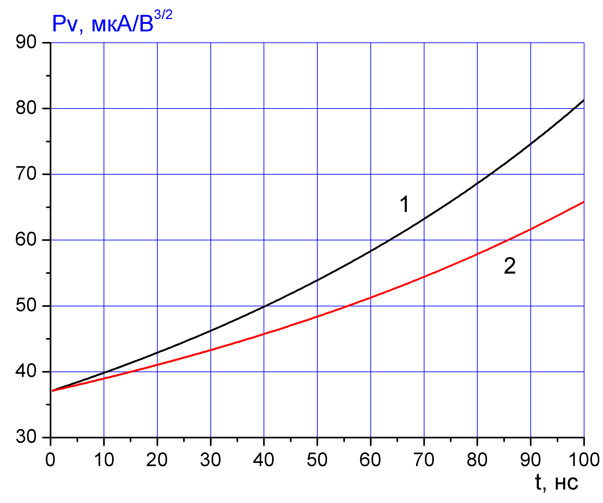
Расчет первеанса планарного диода
По соотношению Чайльд-Ленгмюра электронный ток, ограниченный
объемным зарядом электронов в анод-катодном промежутке диода, равен:
где А = 2.33∙10⁻⁶ А∙В^{-3/2}, U- напряжение на диоде, В, S – площадь катода,
d0 - анод-катодный зазор.
Первеанс диода с учетом сокращения
анод-катодного зазора
и увеличения эмиссионной
поверхности

Slide 8
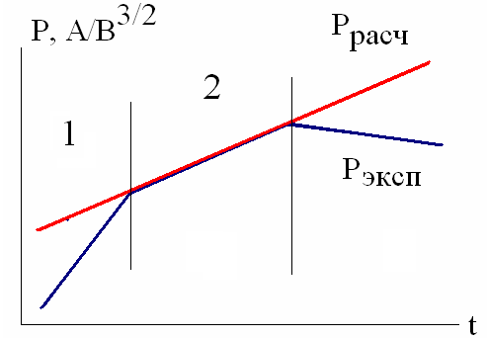
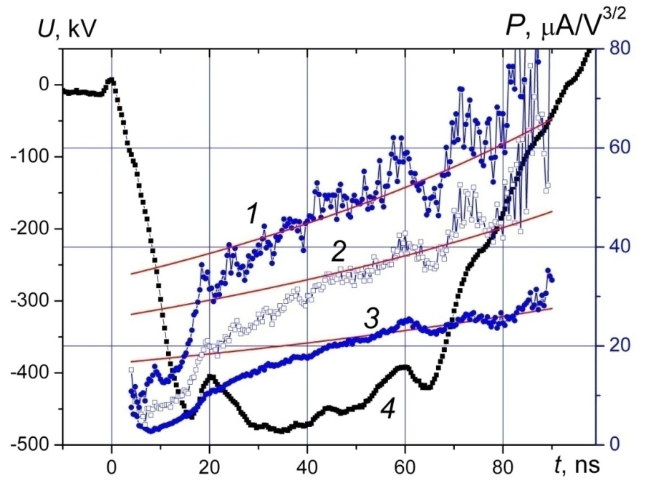

Slide 9
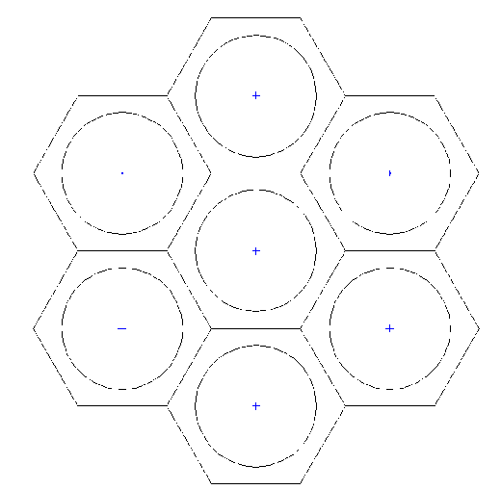
A Planar Diode Operating in the Mode
of Limited Electron Emission
A.I. Pushkarev, R.V. Sazonov, A.Ju.Patronov
High Voltage Research Institute of Tomsk Polytechnic University,
Tomsk, Russia, aipush@mail.ru

Slide 10


DISCRETE EMISSIVE SURFACE MODE
potential electrode (cathode)
grounded electrode (anode)
U=- 100-150 kV
Discrete explosion-emissive center

Slide 11
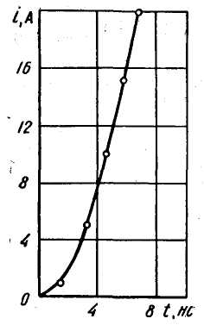
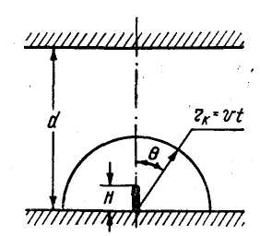

А. Ф. ШУБИН, Я. Я. ЮРИКЕ
О РОСТЕ ТОКА В НАЧАЛЬНОЙ СТАДИИ ВАКУУМНОГО ПРОБОЯ МЕЖДУ ПЛОСКИМИ ЭЛЕКТРОДАМИ ПРИ МЕДЛЕННОМ УВЕЛИЧЕНИИ НАПРЯЖЕНИЯ
Известия ВУЗов. Физика. 1975, т. 157, №6
Катодный факел
Формула Шубина

Slide 12


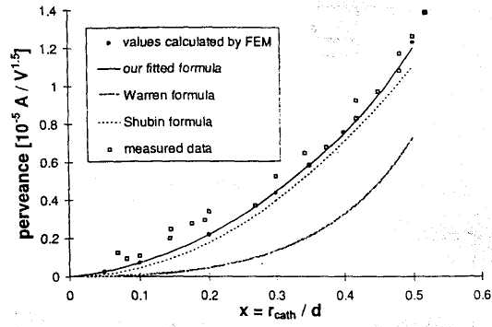
CIRCUIT MODELING of a VACUUM GAP DURING BREAKDOWN
Goran Djogo and J. D. Cross //IEEE TRANSACTIONS ON PLASMA SCIENCE,
VOL. 25, № 4, 1997.
Table 1 Fitting coefficients for perveance formula
gap | a | b | с
plane - plane | 8.09 | 7.94 | 0
needle(-) - plane(+) | -2.9 | 15.2 | 2.73
cone(-) - plane(+) | -10.8 | 23.5 | 2.2
cone(+) - plane(-) | -1.68 | 3.68 | 0

Slide 13
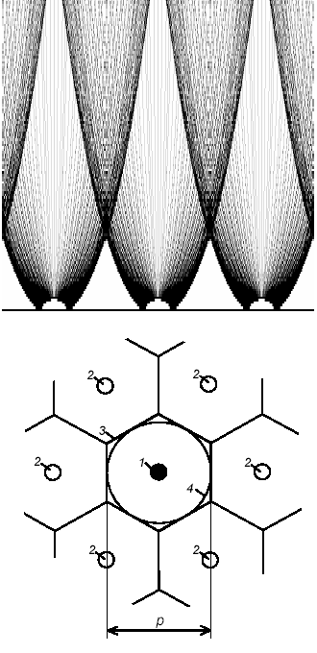
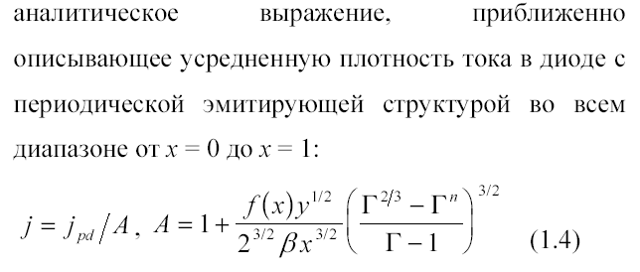


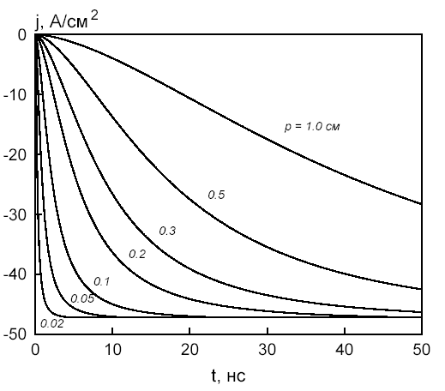
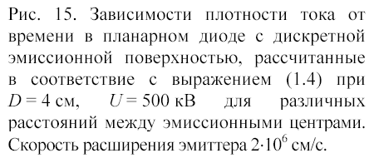
Ток в сильноточном планарном диоде с дискретной эмиссионной поверхностью
С.Я. Беломытцев, С.Д. Коровин, И.В. Пегель // ЖТФ, 1999, том 69, вып. 6

Slide 14
Pushkarev A.I. and Sazonov R.V. A Planar Diode Operating in the Regime of Limited Electron Emission // Technical Physics Letters, 2008, Vol. 34, No. 4, pp. 292–295.
Let us assume that
the emitting centers are equidistant from each other
and form a uniform cellular structure on the cathode surface;
the emitting centers are formed simultaneously
their number remains the same during the entire
period of the electron beam generation.
where N - total number of emitting centers,
α = 2arcos(b/v·t), (in radians),
b is the distance between the adjacent emitting centers

Slide 15
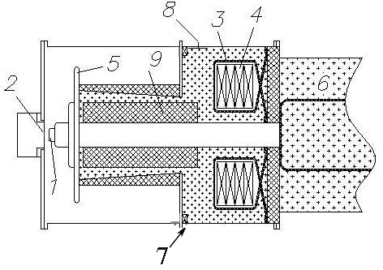
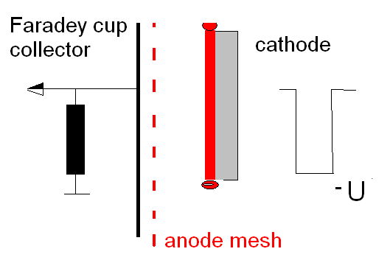
Experimental setup
Diode unit of pulsed electron accelerator:
1 – cathode; 2 – anode;
accelerating voltage 350-450 kV,
full pulse duration 100 ns,
total electron energy in pulse up to 250 J
The block diagram of diode unit
15

Slide 16
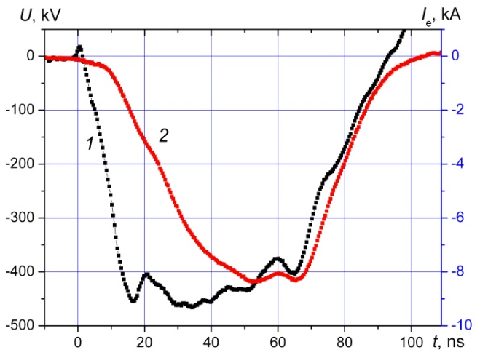
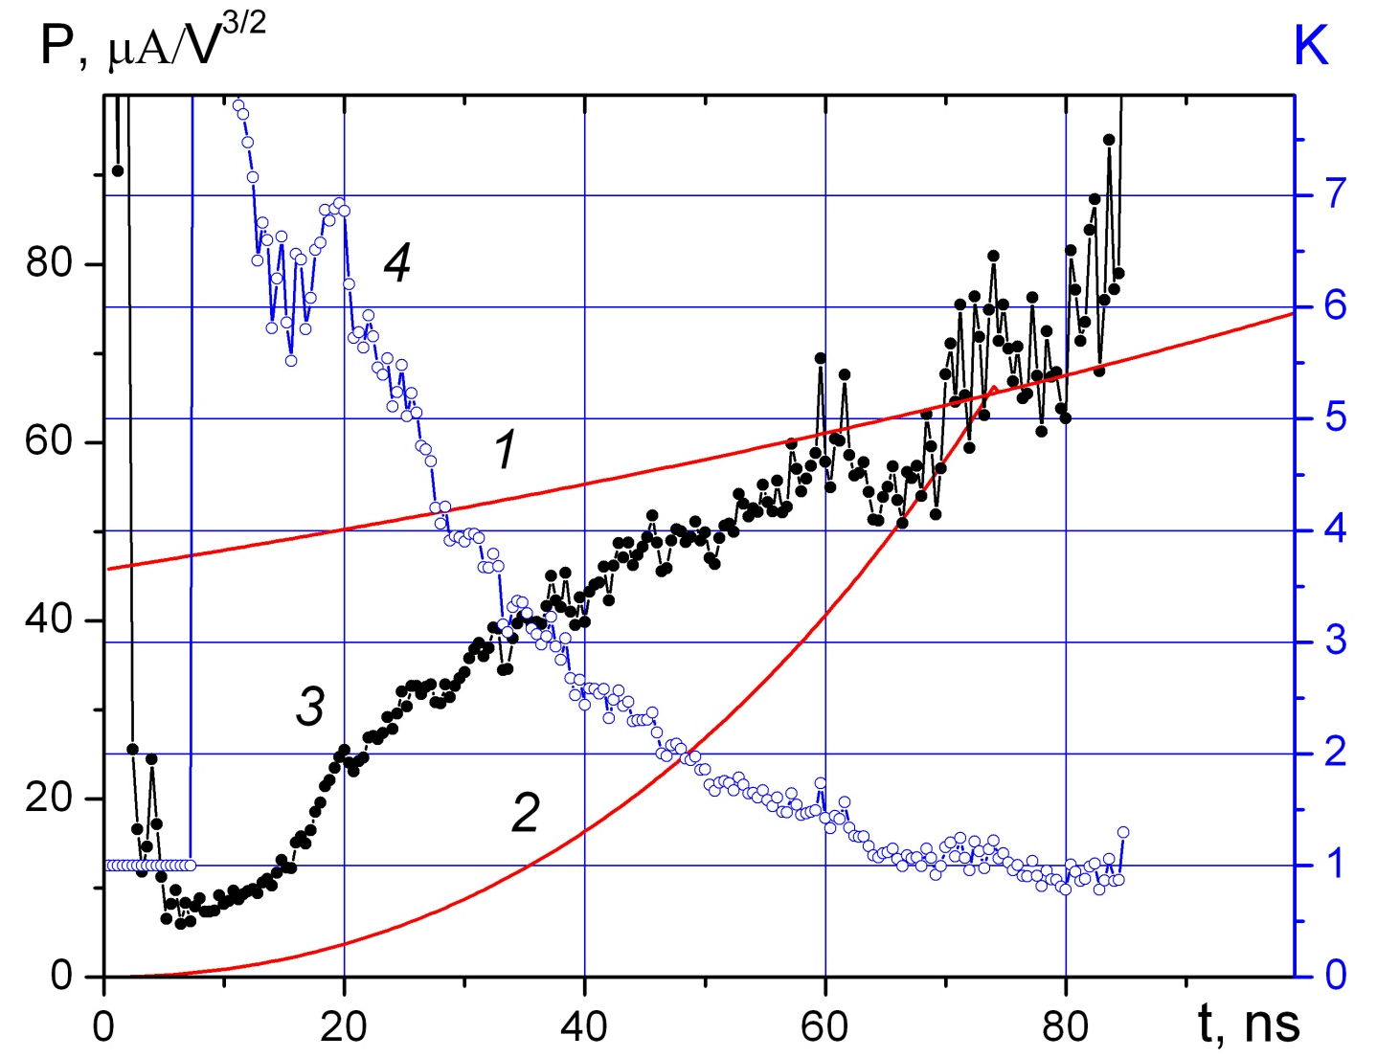
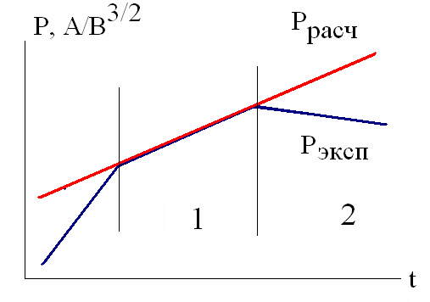

Slide 17
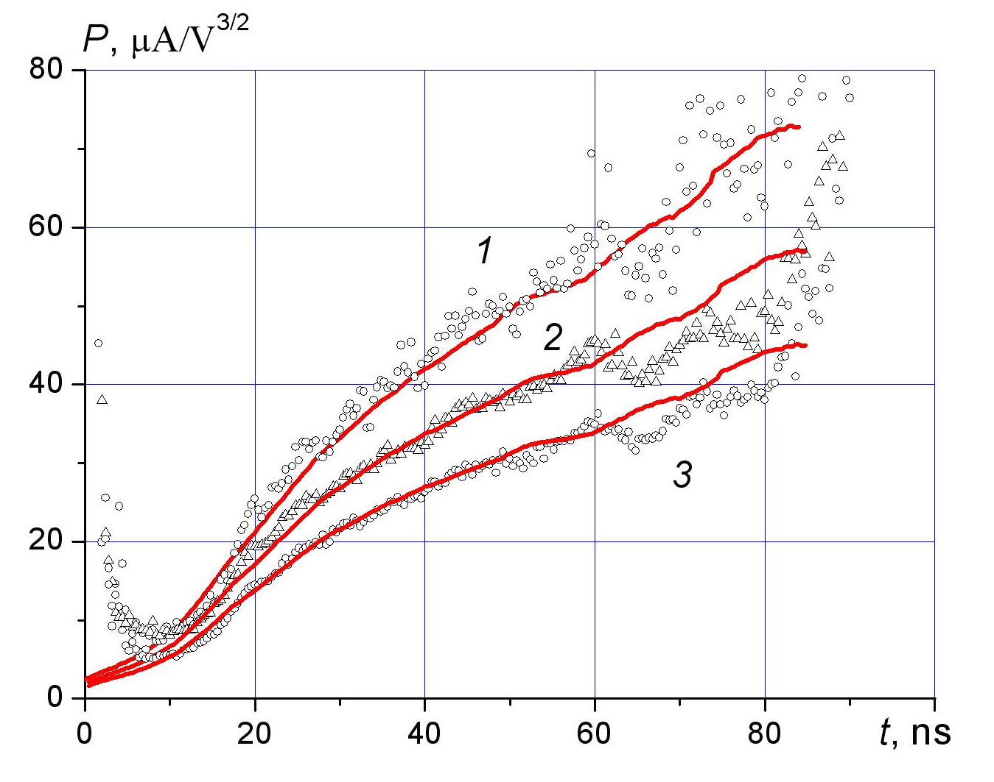
The experimental (1) and calculation (2) values of diode perveance during electron current pulse generation
for graphite cathode 60 mm in diameter when the gap is 12 (1), 13.5 (2) and 15 mm (3).

Slide 18
Conclusion
The performed studies showed that the experimental characteristic of planar diode
with graphite cathode in the initial period of time (with the discrete emission surface of cathode)
is well described by the modified Child-Langmuir correlation under the condition of
simultaneous appearance of separate emitters and increase of their radius at a constant speed.
In the initial period of time when the emitter radius is much smaller than the distance between
neighbor emitters the form-factor value in the modified Child-Langmuir correlation corresponds
to the experimental values obtained while studying a single emission center.
With the increase of emitter size the form-factor value reduces to 1.
This corresponds to the volt-ampere characteristics of planar diode with solid emission
surface at the cathode.

Slide 19
ДИНАМИКА СКОРОСТИ КАТОДНОЙ ПЛАЗМЫ
В ПЛАНАРНОМ ДИОДЕ
С ВЗРЫВОЭМИССИОННЫМ КАТОДОМ
Введение
Литературный обзор
Экспериментальная установка
Расчетные соотношения
Измерение скорости плазмы в диоде с катодом:
из графита, Ф45 мм
из углеродной ткани, Ф45 мм и Ф60 мм
медным сплошным и многоострийным
многоигольчатым
6. Измерение скорости плазмы на последующих
импульсах
7. Исследование влияния анодной плазмы
8. Заключение
Работа выполнена при поддержке РФФИ, грант 06-08-00147

Slide 20
В начальный период можно выделить два режима работы диода:
1. Режим ограничения объемным зарядом электронов в а-к зазоре I_{э} > I_{ч-л}
2. Режим насыщения I_{э} < I_{ч-л}
Рост скорости взрывоэмиссионной плазмы
возможен:
Из-за ускорения ионов в электрическом
поле виртуальный катод – катодная плазма
2. Из-за расширения плазменного облака в
вакуум с ускорением
3. Из-за роста температуры плазмы при
ее джоулевом нагреве током электронов

Slide 21
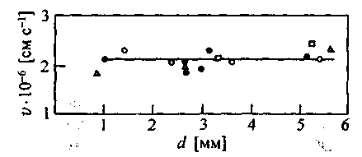
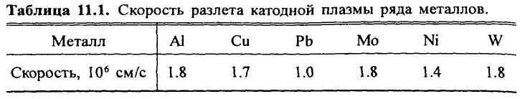
Методы измерения скорости катодной плазмы:
Метод пробоя промежутка
Метод заземленной сетки и коллектора
Метод поперечного магнитного поля
Метод эрозионной метки на аноде
Оптический метод
Измерение по ВАХ диода
Зависимость скорости разлета катодной плазмы от длины промежутка
при разных значениях амплитуды приложенного напряжения: 105, 110, 125 и 175 кВ.

Slide 22
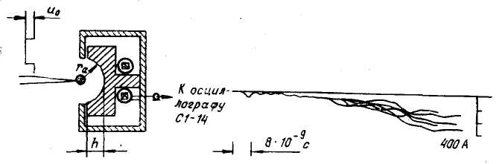

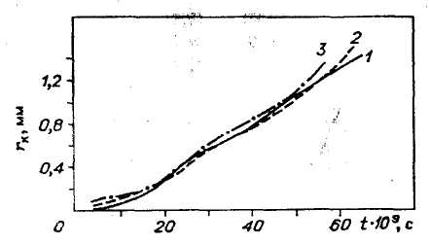
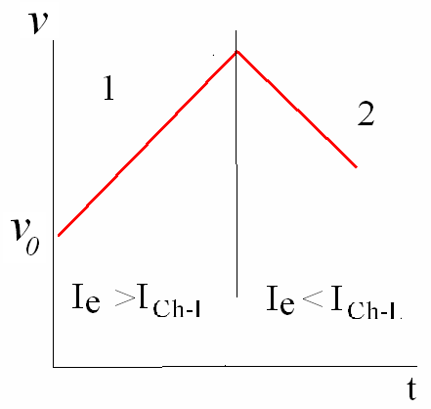
Месяц Г. А. Эктоны. Часть 1. Екатеринбург - «Наука», 1993.
где U(t) — U₀ — i(t)R;
R = 75 Ом — сопротивление внешнего контура;
h=2,85 мм — высота сегмента;
a(t)—табулированная функция отношения ra/rк.
гк — радиус границы эмиссии электронов.
Зависимости r_{K}(t)
при U₀ = 20 кВ (1), 30 кВ (2), 40 кВ
t, ns
в течение первых 10 -15 нс скорость движения границы эмиссии составляет 1,2 см/мкс
и затем возрастает примерно до 2,4 см/мкс.

Slide 23
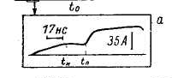
Баженов Г.П., Ладыженский О.Б., Литвинов Е.А., Чесноков С.М.
К вопросу о формировании эмиссионной границы плазмы катодного факела
при взрывной эмиссии электронов // ЖТФ. 1977. Т. 47, № 10. С. 2086—2091.
Выполнен анализ изменения тока диода с медным острийным катодом
диаметром 50 μm при зазоре 18 mm и напряжении 30 kV.
Установлено, что после приложения импульса напряжения скорость катодной плазмы
в течение 30 нс составляла 3.8 см/мкс и затем уменьшалась в режиме насыщения до 1.1 см/мкс.

Slide 24
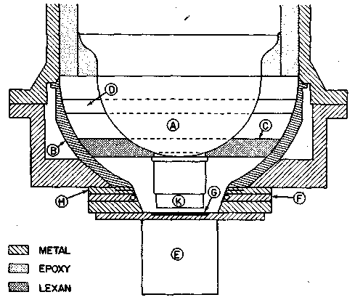
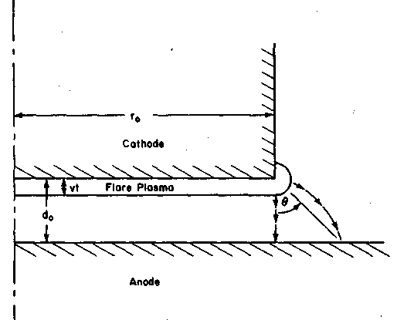
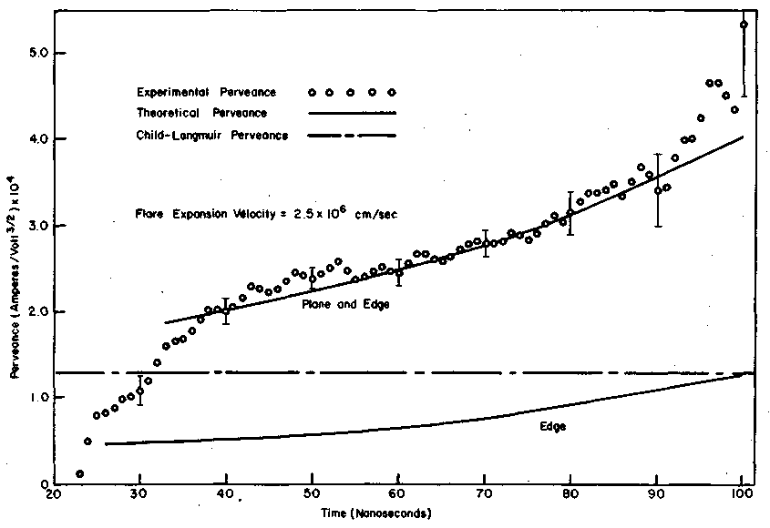
R. K. Parker, Richard E. Anderson, and Charles V.
Duncan PLASMA-INDUCED FIELD EMISSION AND THE CHARACTERISTICS
OF HIGH-CURRENT RELATIVISTIC ELECTRON FLOW //
Journal of Applied Physics, Vol. 45, No. 6, June 1974.
катод
анод
Первеанс диода равен:
P = P₀ + P₁,
Где Р₀ – первеанс плоской части катода,
P₁ – первеанс периферийной области диода
d is the effective diode separation,
set equal to d₀ — vt.

Slide 25
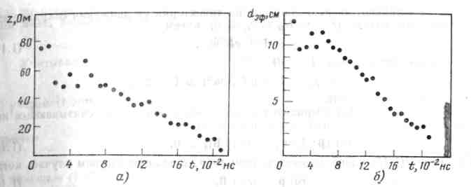
Абрамян Е. А., Альтеркоп Б. А., Кулешов Г. Д. Интенсивные электронные пучки.
Физика. Техника. Применение. М.: Энергоатомиздат. 1984. 232 с.
Зависимость импеданса z (а) и эффективного ускоряющего промежутка d_{эф} (б) от времени
[2] Schneider R., Stallings С., Cummings. — J. Vac. Sci. Tech., 1975, v. 12, p. 1191.

Slide 26
Ток в сильноточном планарном диоде с дискретной эмиссионной поверхностью
С.Я. Беломытцев, С.Д. Коровин, И.В. Пегель // ЖТФ, 1999, том 69, вып. 6

Slide 27
CIRCUIT MODELING of a VACUUM GAP DURING BREAKDOWN
Goran Djogo and J. D. Cross //IEEE TRANSACTIONS ON PLASMA SCIENCE,
VOL. 25, № 4, 1997.
Table 1 Fitting coefficients for perveance formula
gap | a | b | с
plane - plane | 8.09 | 7.94 | 0
needle(-) - plane(+) | -2.9 | 15.2 | 2.73
cone(-) - plane(+) | -10.8 | 23.5 | 2.2
cone(+) - plane(-) | -1.68 | 3.68 | 0

Slide 28
А. Ф. ШУБИН, Я. Я. ЮРИКЕ
О РОСТЕ ТОКА В НАЧАЛЬНОЙ СТАДИИ ВАКУУМНОГО ПРОБОЯ МЕЖДУ ПЛОСКИМИ ЭЛЕКТРОДАМИ ПРИ МЕДЛЕННОМ УВЕЛИЧЕНИИ НАПРЯЖЕНИЯ
Известия ВУЗов. Физика. 1975, т. 157, №6
Катодный факел
Формула Шубина

Slide 29
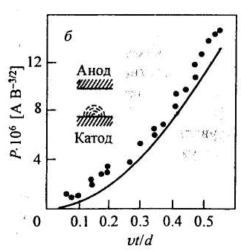

Месяц ГА. Эктоны в вакуумном разряде: пробой, искра, дуга.
-М: Наука, 2000.-424 с.
Для системы с плоскими электродами и одиночным КФ, возникшим на месте
искусственно созданного микровыступа (Uо = 20-40 кВ, d = 0.3-1.0 мм),
экспериментальные точки лучше всего укладывались на одну кривую
Р = f(vt/d) (рис. 12.3, б).

Slide 30
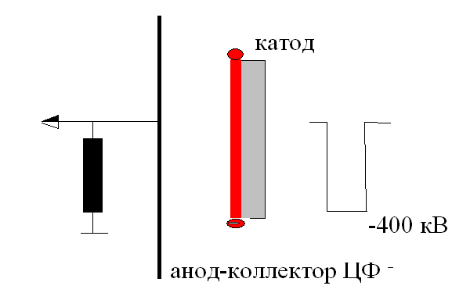
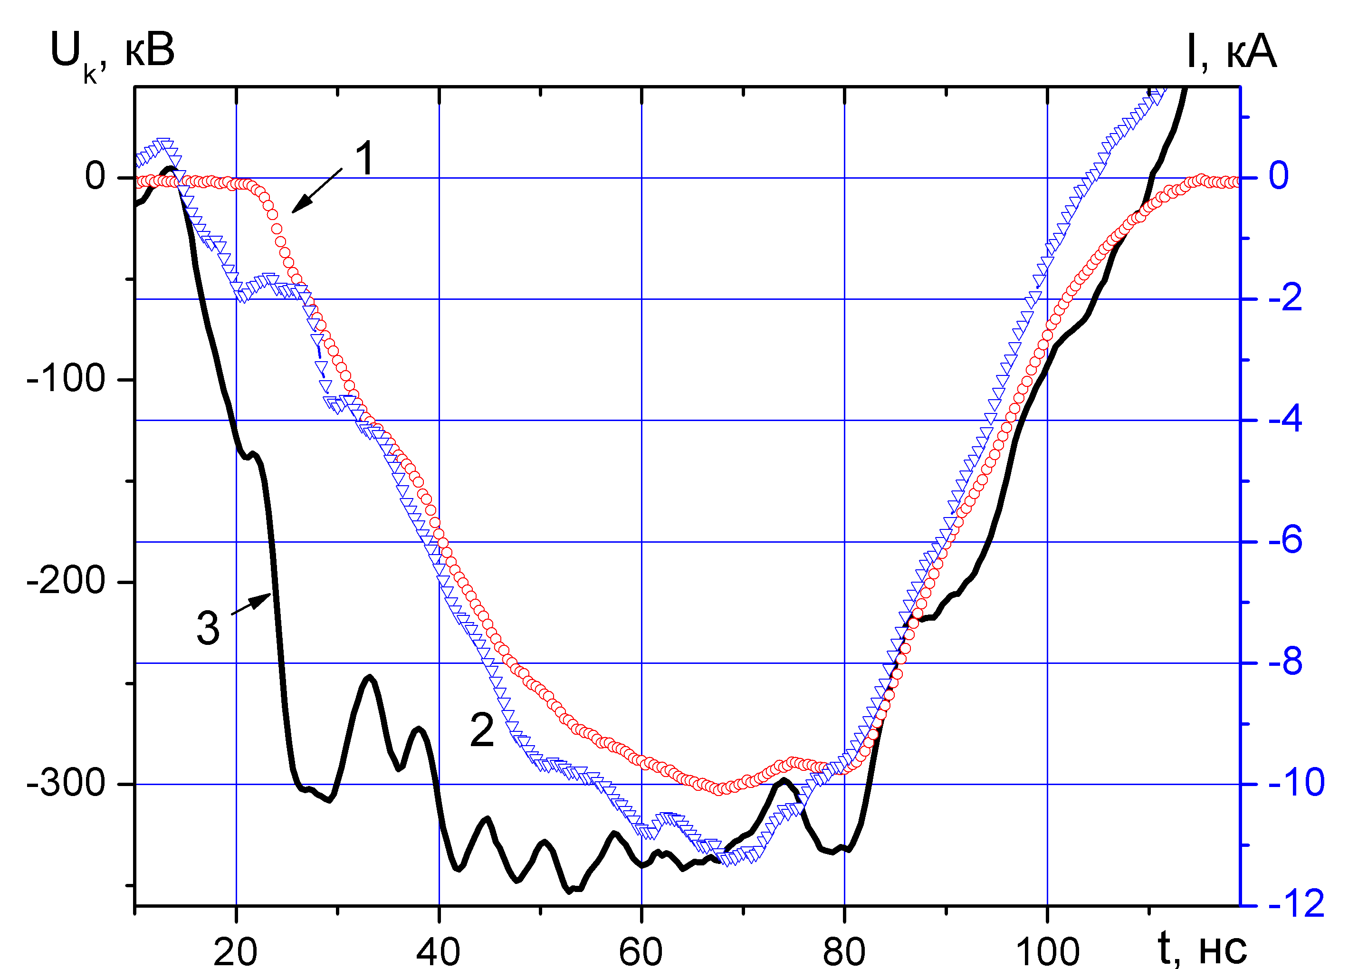
Диодный узел ускорителя:
1 – катод
2 – цилиндр Фарадея
7 – пояс Роговского
8 – емкостной делитель
Используемое диагностическое оборудование
1. Емкостной делитель
Делитель имеет емкость 22 нФ, постоянная времени
равна 1100 нс, что обеспечивает снижение
напряжения за длительность импульса
на величину не более 7 %.
2. Цилиндр Фарадея Rш = 0,0485 Ом

Slide 31
Определение режима работы диода и скорости плазмы
С учетом расширения плазменной поверхности
катода ВАХ диода описывается соотношением:
где r₀ –радиус катода, v- скорость расширения катодной плазмы.
Первеанс диода в режиме ограничения тока
объемным зарядом равен:
скорость расширения катодной плазмы равна:

Slide 32
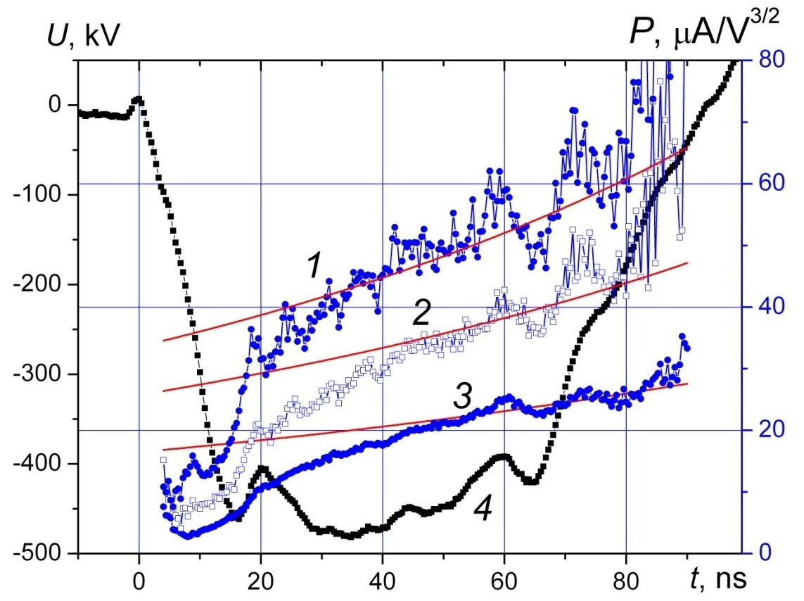
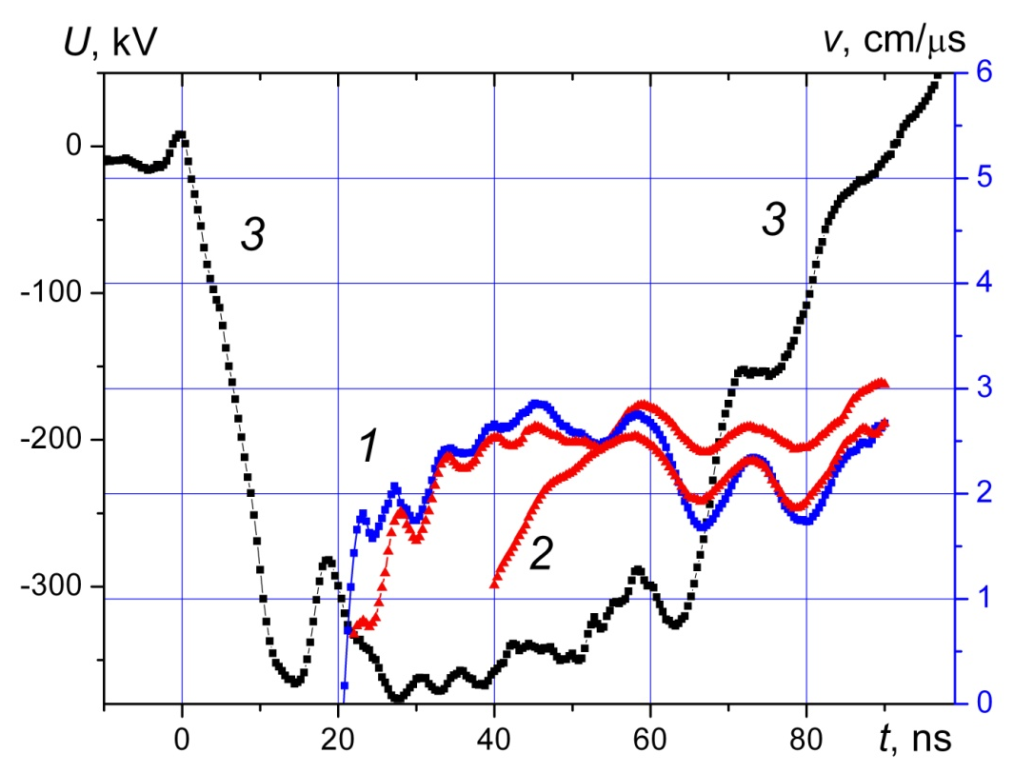
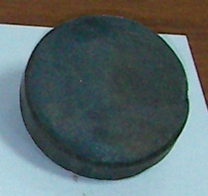
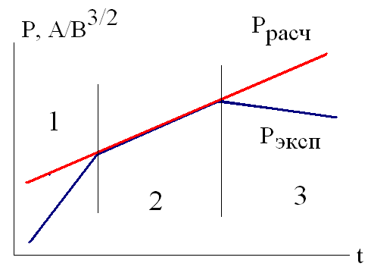
Исследование диода с графитовым катодом Ф 45 мм
Экспериментальные и расчетные значения
первеанса планарного диода с графитовым
катодом при зазоре 10.5 (1) 12 (2) и 15 mm (3).
Кривая 4 - напряжение при а-к зазоре 15 mm.
Изменение скорости разлета плазмы в диоде
с графитовым катодом при зазоре
10.5 (1), 12 (2) и 15 mm (3).

Slide 33
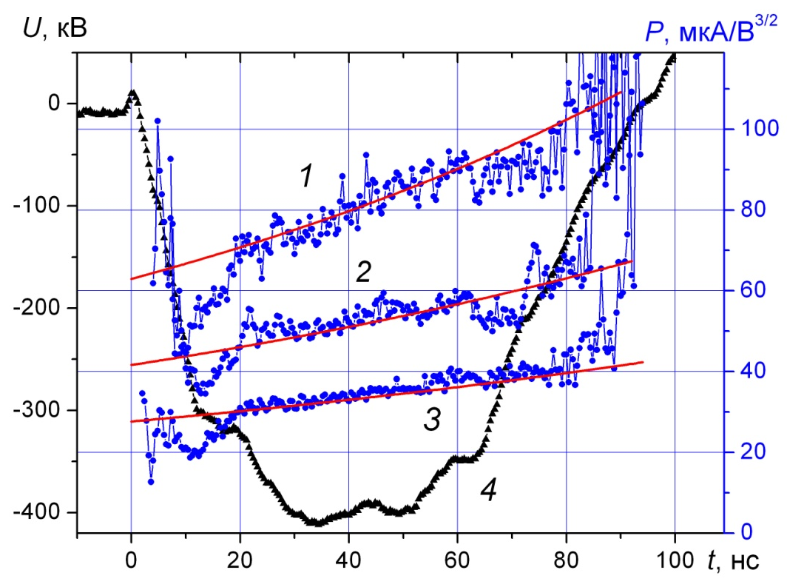
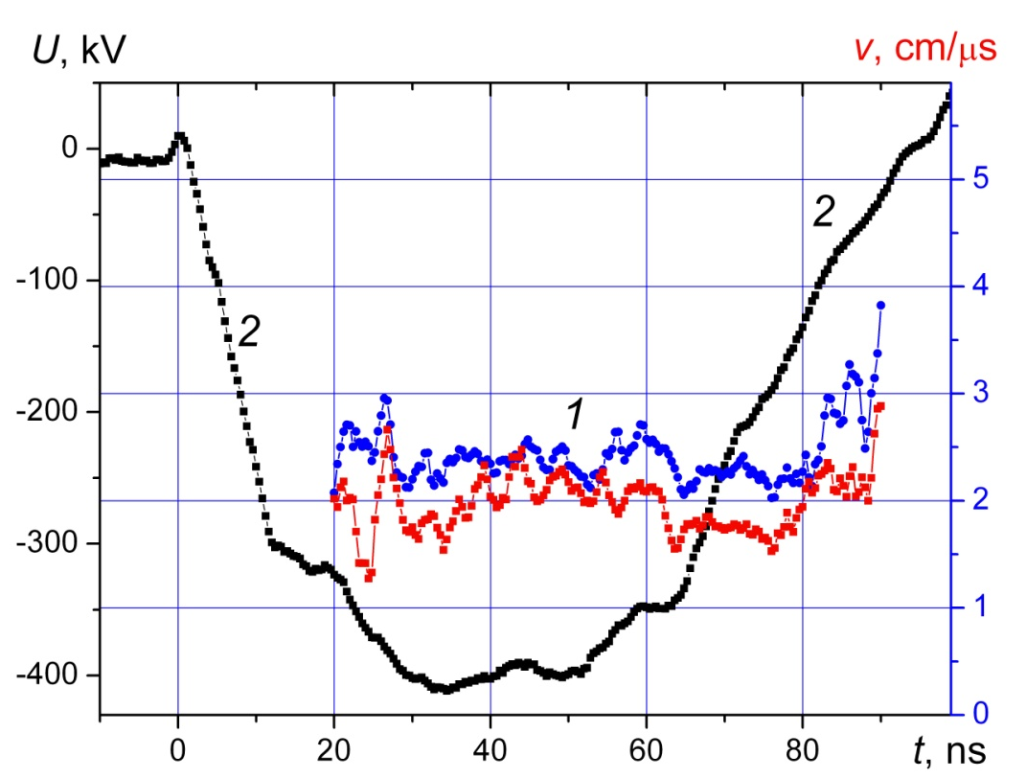
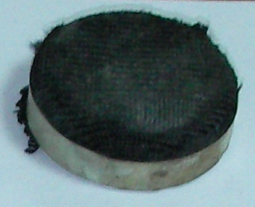
Исследование диода с катодом из углеродной ткани Ф 45 мм
Экспериментальные и расчетные значения
первеанса планарного диода с катодом из
углеродной ткани при зазоре11 (1) 12.5 (2)
и 14 мм (3). Кривая 4-напряжение.
Изменение скорости разлета плазмы в диоде
с катодом из углеродной ткани
при зазоре 11 -14 мм.

Slide 34
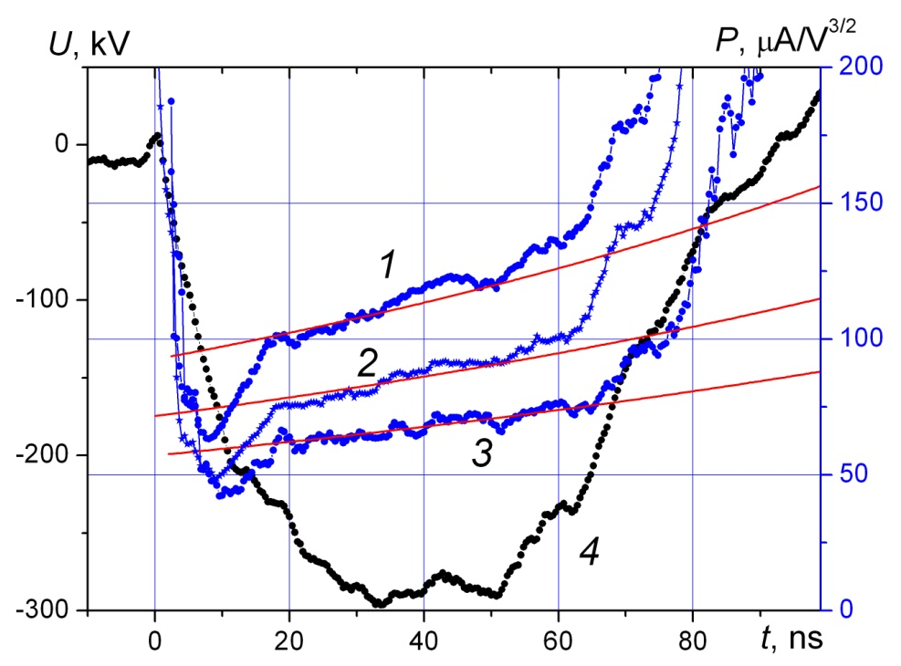
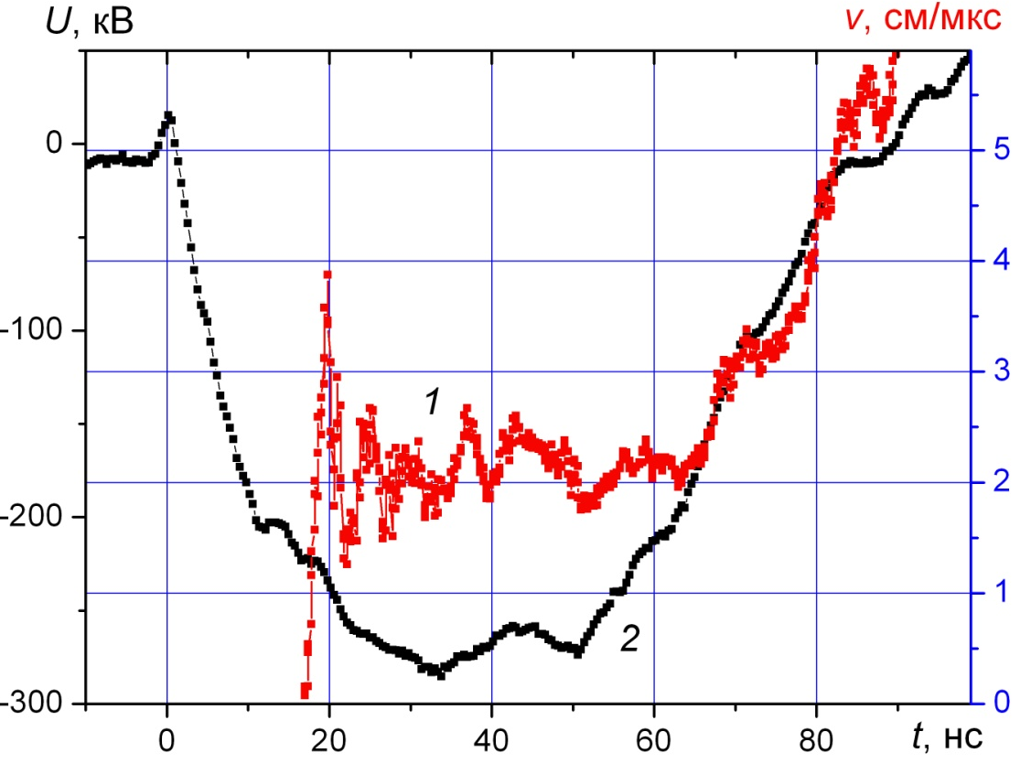
Исследование диода с катодом из углеродной ткани Ф 60 мм
Экспериментальные и расчетные значения
первеанса планарного диода с катодом
из углеродной ткани, диаметр 60 mm,
при зазоре 11 (1) 12.5 (2) и 14 mm (3).
Кривая 4-напряжение.
Изменение скорости плазмы (1) в диоде
с катодом диаметром 45 (1) и 60 мм (2),
покрытым углеродной тканью
при зазоре 9.5 -14 мм.
Кривая 3-напряжение.

Slide 35
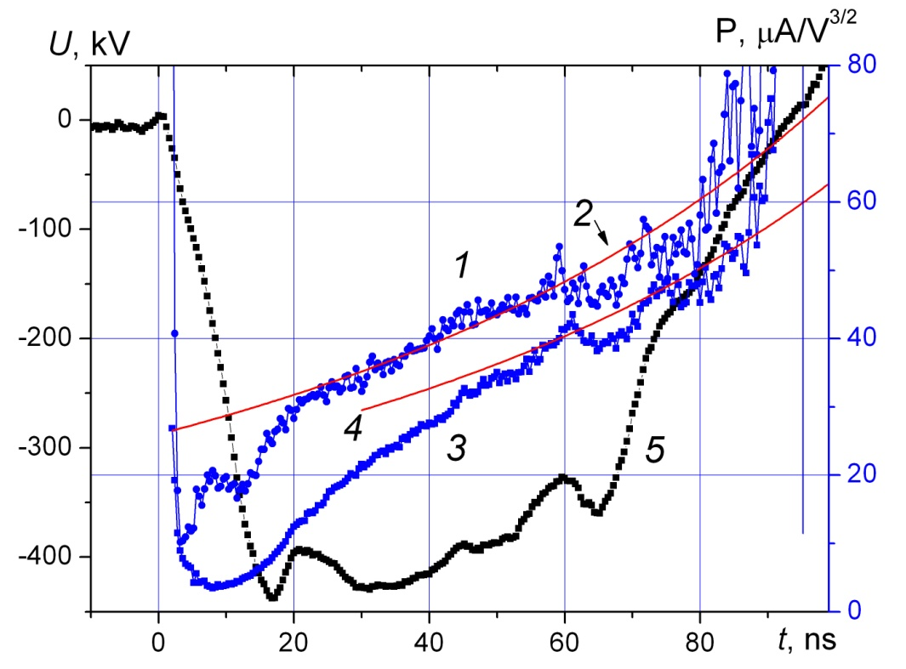
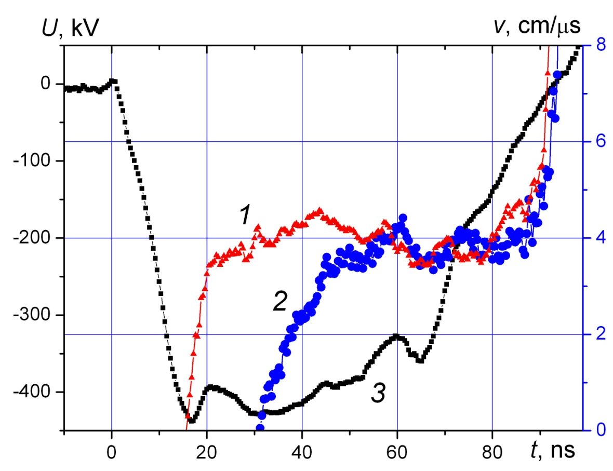
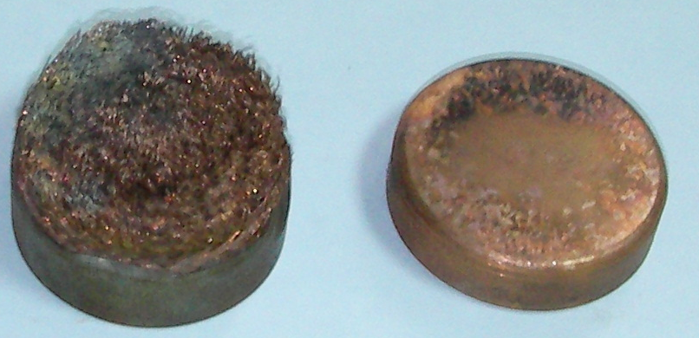
Исследование планарного диода с медным катодом
Экспериментальные (1, 3) и расчетные (2, 4)
значения первеанса планарного диода
с многоострийным (1, 2) и сплошным (3, 4)
медным катодом при а-к зазоре 12 mm.
Кривая 5 – напряжение, приложенное
к диоду с медным катодом.
Изменение скорости плазмы в диоде
с многострийным (1) и сплошным (2)
медным катодом при а-к зазоре 13 mm.
Кривая 3 – напряжение, приложенное
к диоду с медным катодом.

Slide 36
ЗАКЛЮЧЕНИЕ
Выполненные с высоким временным разрешением исследования динамики скорости расширения взрывоэмиссионной плазмы в планарном диоде показали, что
после завершения формирования сплошной плазменной поверхности на катоде и до конца импульса (режим ООЗ) скорость плазмы не меняется и составляет
2±0.5 cm/μs для катода из графита и углеродной ткани.
3±0.5 cm/μs для многоигольчатого катода из вольфрама
4±0.5 cm/μs для медного катода
влияние отрицательно заряженного слоя около поверхности катодной плазмы (виртуального катода) на дополнительное ускорение ионов незначительно и не превышает 0.2-0.3 cm/μs.
влияние анодной плазмы на работу планарного диода с взрывоэмиссионным катодом проявляется только через 70-80 нс после приложения импульса напряжения.
дополнительный ток электронов анодной плазмы вносит наиболее существенный вклад в отклонение ВАХ диода от соотношения Чайлда-Ленгмюра.
используемая методика измерения не позволяет оценить скорость расширения взрывоэмиссионной плазмы в течение начальных 10-15 ns после приложения напряжения.

